Slide 1
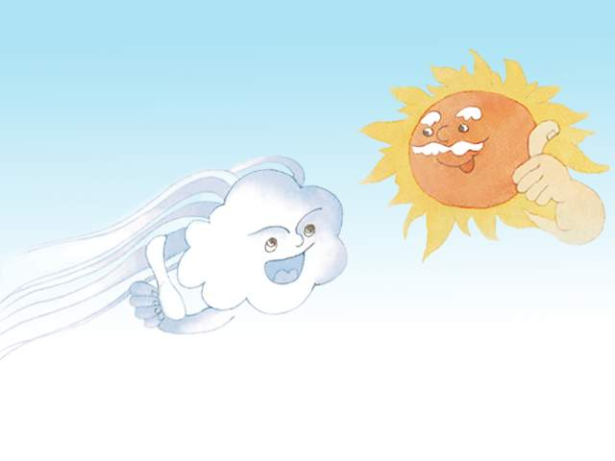
6 谁的本领大

Slide 2
自由轻声读课文,完成下列填空:
课文讲了（ ）和（ ）比本领的事。他们共比了（ ）次，第（ ）自然段到第（ ）自然段写的是他们第一次比本领，第（ ）自然段到第（ ）自然段写的是他们第二次比本领。
太阳
风
两
1
3
4
8

Slide 3

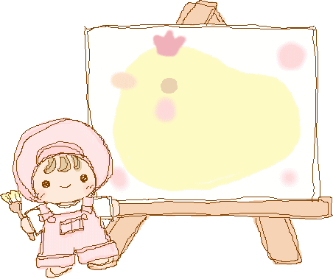

第一关：我会读
读准字音
cuī
催促
běn pènɡ qiǎo tuō qiánɡ
本领 碰巧 脱掉 强烈
xiē shòu ɡuà tuī
快些 难受 挂帆 推着

Slide 4
读准字音
催促
本领 碰巧 脱掉 强烈
快些 难受 挂帆 推着

Slide 5

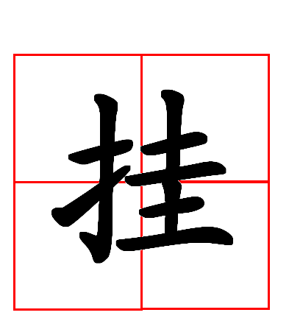
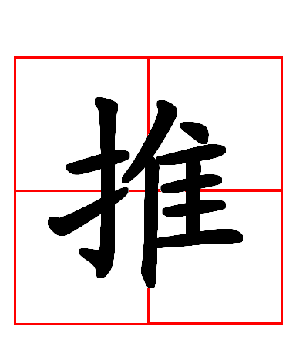
挑战第一关

Slide 6
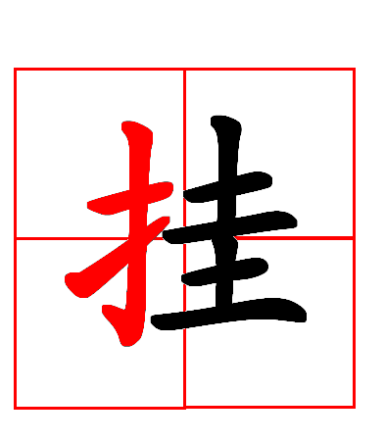
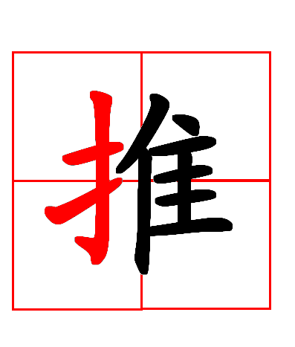
挑战第一关

Slide 7
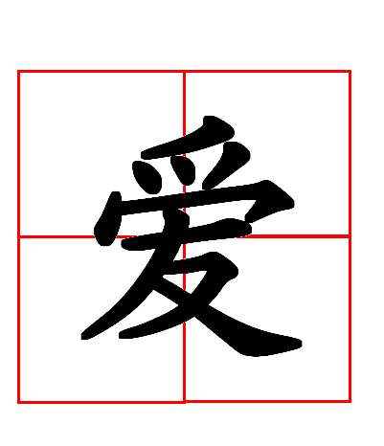
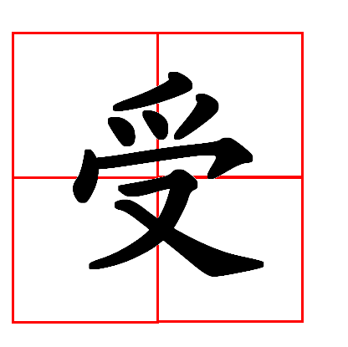
挑战第二关

Slide 8
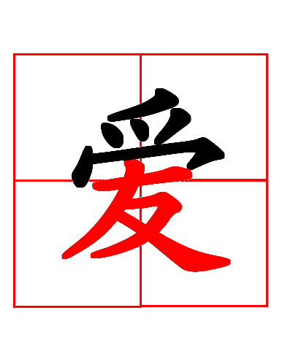
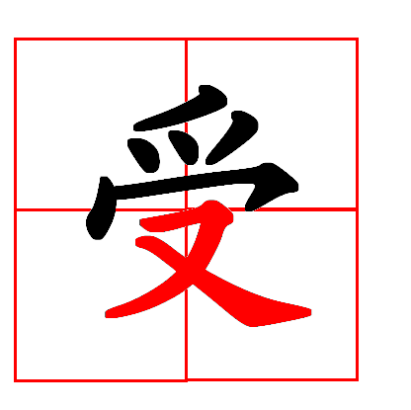
挑战第二关

Slide 9

难受 强烈 碰到
本领 船夫 正巧
脱下 裹得 得意
惊讶 推开 挂上

Slide 10
有一天，风和太阳碰到了一起，都说自己的本领大。

Slide 11
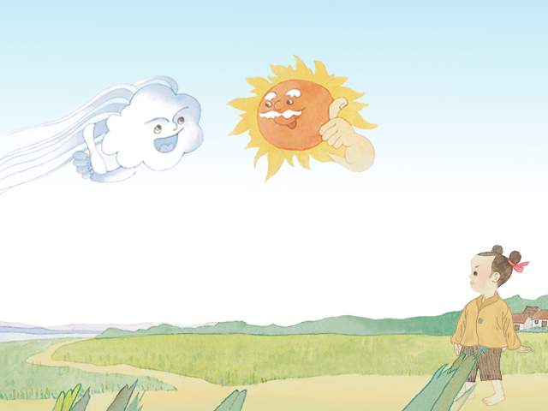
正巧，前面来了一个孩子。
谁能脱下那孩子的外衣，就算谁的本领大。

Slide 12
学习要求：
自由读课文2、3自然段，边
读边想：风和太阳第一次是怎么比的？它们是怎么说的，又是怎么做的，结果怎么样？找到课文有关句子，读一读。

Slide 13
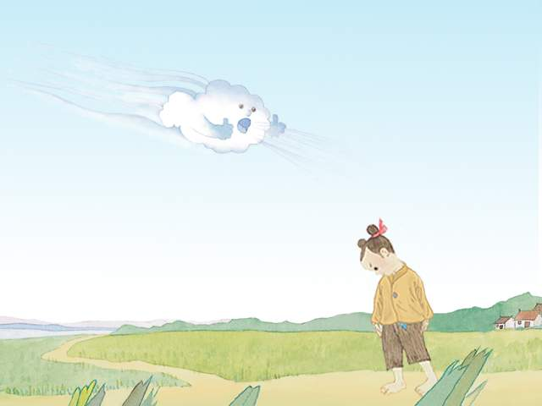
那还不容易！
呼呼
裹得更紧了

Slide 14
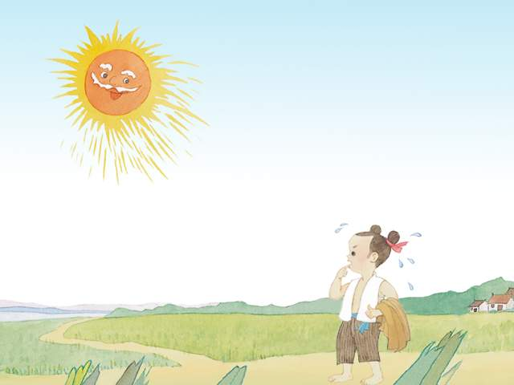
看我的吧。
发出强烈的光
热极了
脱了下来

Slide 15
请用下面的句式说一说：
太阳心想：要比这个，那可是我的（ ），
我只要（ ），
这小孩还不（ ）。

Slide 16
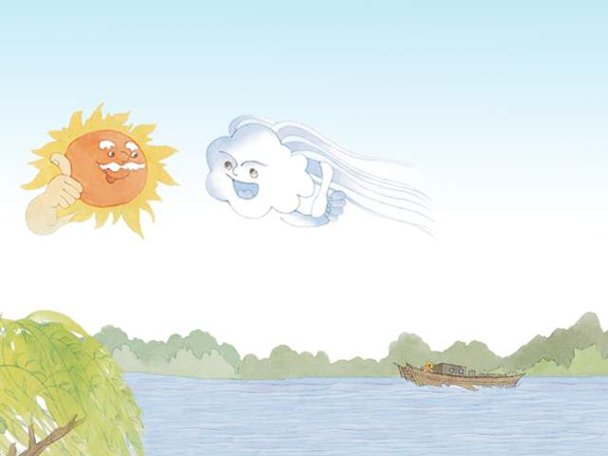
第二天，风和太阳又碰到了一起。
谁能让那条船走得快些，就算谁的本领大。
得意
风先生，你还敢同我比本领吗？

Slide 17
学习要求：
自由读课文6、7自然段，边
读边想：风和太阳第二次是怎么比的？它们是怎么说的，又是怎么做的，结果怎么样？找到课文有关句子，读一读。

Slide 18
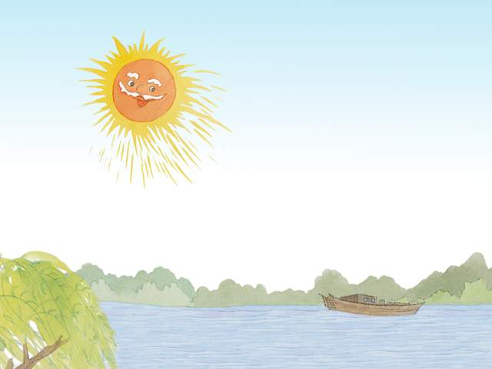
这有什么难的！
又发出强烈的光

Slide 19
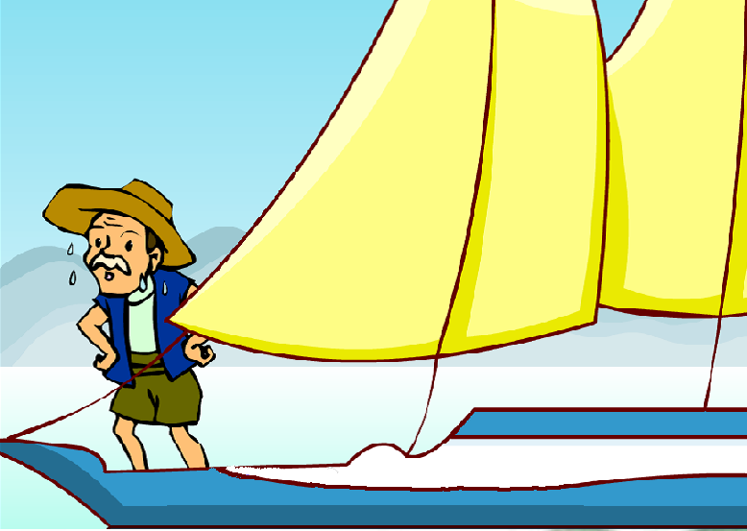
太阳光越强
越热得难受
他哪儿再有力气摇船呢！

Slide 20
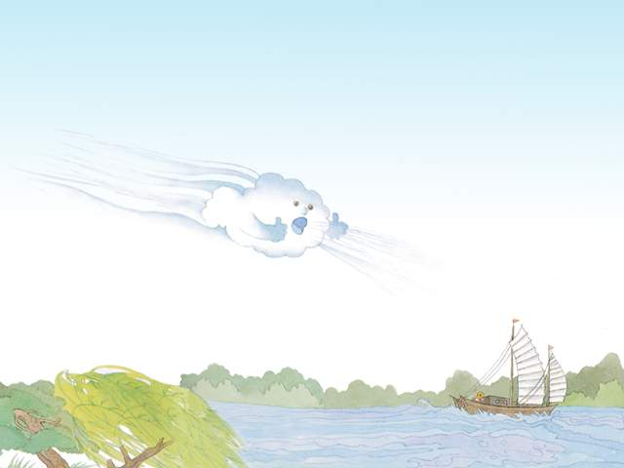
呼呼
高兴地喊
起风了！快挂帆吧！

Slide 21

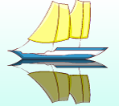
只见风推着帆，帆带着船，像箭一样飞快地前进。

Slide 22
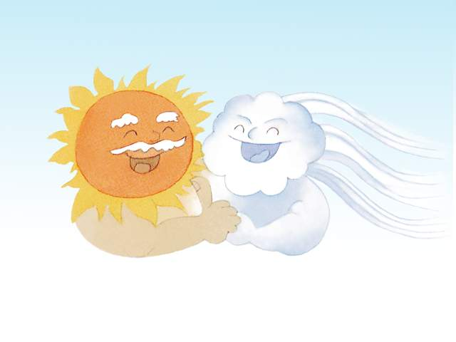
“风先生，你的本领也不小哇！”

Slide 23
惊讶
风先生，你的本领也不小哇！

Slide 24

谁的本领大
？
人外有人
天外有天
每个人都有自己的长处和本领，一定要正确的认识自己和看待别人。

Slide 25
第二关：我会说
它们第一次比（ ），
结果（ ）赢了。
它们第二次比（ ），
结果（ ）赢了。
yíng

Slide 26
第三关 我会分角色读
分角色朗读要求：要读准字音，读通句子，如果能想一想太阳和风的心理是怎么想的，再有感情的读出来，就更好了。

Slide 27
内容：太阳和风比本领
人物：太阳、风、小孩、船夫、
旁白
提示：有感情、有动作、有表情

Slide 28
太阳发出（ ）的光，那孩子（ ）热极了，就把外衣脱了下来。风（ ）着帆，帆（ ）着船，像（ ）一样飞快地前进。太阳和风各有各的（ ）。
强烈
觉得
推
带
箭
本领

Slide 29
读一读，用带点的词说一句话。
（1）那孩子觉得热极了，就把外衣脱了下来。
（2）我觉得自己包的饺子特别好吃。
. .
. .

